Slide 1
Endpoint security

Slide 2
Agenda
Tidspunkt | Emne | Format
8.30-9.00 | EndpSec Målpind 1 (+4): Hvad er endpoints, hvordan kan de identificeres og hvordan kan deres sikkerhed vurderes – med fokus på skalerbarhed? | Oplæg
9.00-10.00 | Øvelse: Netværk scanning med NMap + Nessus | Øvelse
10.00-10.15 | Pause
10.15-10.45 | EndpSec Målpind 7: eXtended Detect and Response, SOC og SIEM – styring af endpoint sikkerhed | Oplæg
10.45-11.20 | Øvelse: ARP-spoof fra i går | Øvelse
11.30-11.40 | Kort pause
11.40-12.00 | Intro til eftermiddagen: Hvordan forvandler vi dette til undervisning? | Oplæg
12.00-13.00 | Frokost
13.00-16.00 | Undervisningsmateriale | Gruppe arbejde
16.00 | Slut for i dag

Slide 3
Endpoints
Hvad er det? Hvordan identificeres de? Hvad med sikkerhed?

Slide 4
Relation til målpinde:
1. Lærlingen kan forklare, hvad endpoints er, og identificere typiske endpoint-enheder såsom computere, mobiler og IoT, samt deres betydning i en organisations sikkerhedsstrategi.
2. Lærlingen kan beskrive og analysere almindelige trusler mod endpoints, herunder malware, phishing og ransomware, samt anvende trusselsmodellering til risikovurdering.
4. Lærlingen har viden om, hvordan man kan vurdere og anvende skalerbare sikkerhedsløsninger og endpoint management-værktøjer til forskellige typer enheder.

Slide 5
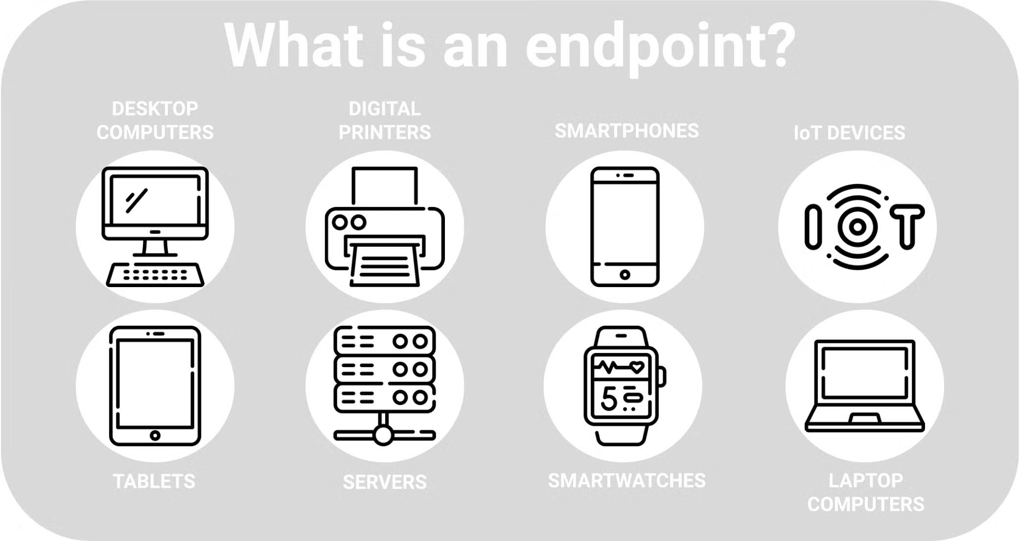
Grundlæggende cybersikkerhed kræver overblik
Hvad findes der egentligt af ”ting” i vores IT?
Selve infrastrukturen: F.eks. routere, switche og firewalls
Endpoints: De enheder som forbinder til netværket: F.eks. laptops, desktops, mobiler, servere, IoT enheder, m.fl.

Slide 6
Endpoints
Endpoints kan variere på forskellige måder:
Hvilken platform kører den?
Er der en brugergrænseflade?
Er den fysisk tilgængelig for brugerne?
Er den under organisationens kontrol?
Gemmer den data?
Hvor ”dynamisk” er den?
Men der er altid en eller anden form for computer til stede
Og den kan angribes

Slide 7
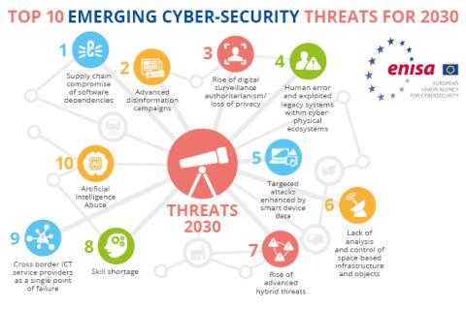
Typiske trusler
Malware og ransomware
Zero-Day vulnerabilities
Phishing og Social Engineering
Advanced Persistent Threats (APT)
Insider Threats
(Distributed) Denial of Service – (D)DoS
Credential Theft
Device loss
… og mange flere

Slide 8
Trusler mod endpoints
Afhænger af det konkrete endpoint:
IoT (og servere?) er ikke udsat for phishing
Mobile devices (og noget IoT) er udsat for tyveri
IoT er sjældent udsat for credential theft
…

Slide 9
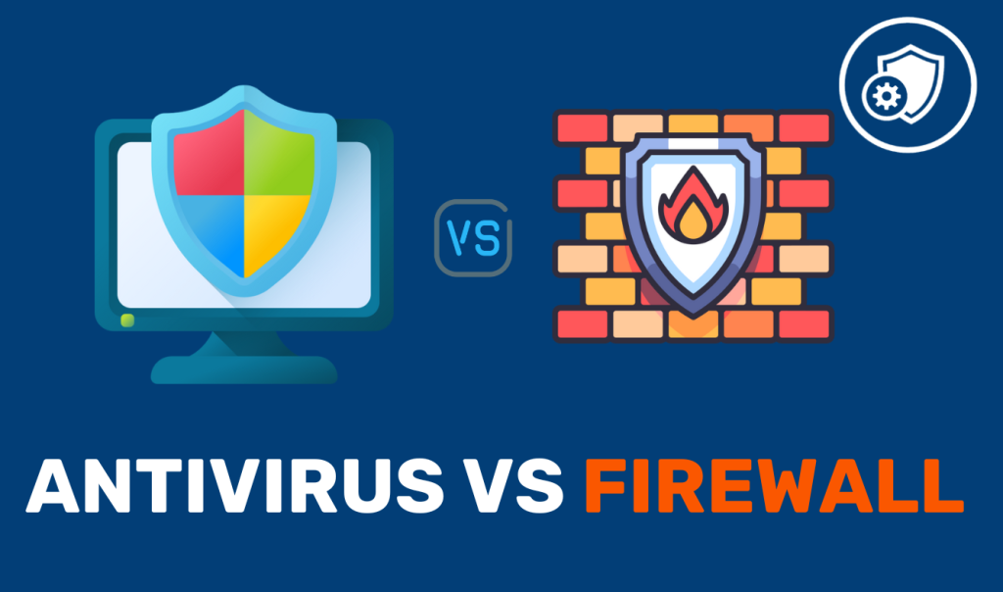
Sikkerhedsforanstaltningerne er meget situationsbestemte
Antivirus
Mail filtre
Automatiske opdateringer
Password politik
App whitelisting
Kryptering
(Firewalls, Segmentering, Backup)

Slide 10

Lav en sikkerhedspolitik
Klassificer de forskellige endpoints
Identificer de relevante trusler pr. klasse
Find passende foranstaltninger til de relevante trusler

Slide 11
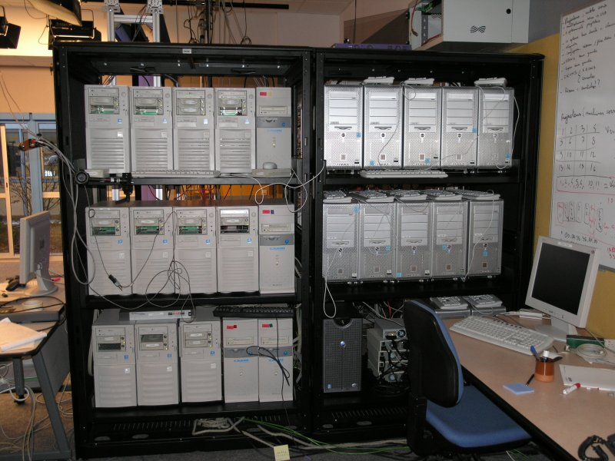

Hvad har vi egentligt af endpoints?
Vi kender ”vores” udstyr (firma PC’er, servere osv.)
This Photo by Unknown Author is licensed under CC BY-SA

Slide 12

Hvad har vi egentligt af endpoints?
Bring Your Own Device?

Slide 13


Hvad har vi egentligt af endpoints?
Skygge IT !

Slide 14


Automatiske scanninger
Kortlæg hvad der findes på netværket:
NMAP kommandolinie – God til scripts og automatisering
ZenMap UI til NMap
Tenable Nessus
”Passive” værktøjer
Kræver ikke tilstedeværelse på endpoints for at sige noget

Slide 15
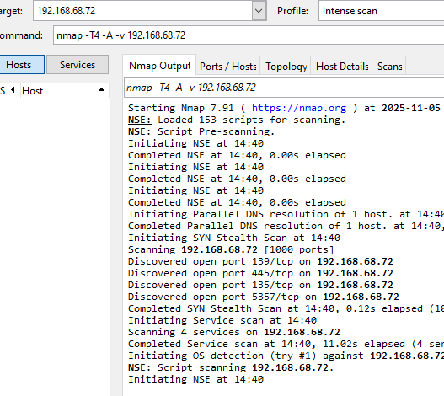
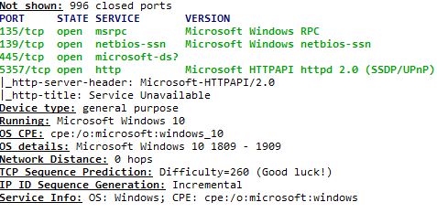
Hvordan fungerer NMap?
Åbner en forbindelse til forbindelse til en IP og port
Registrerer svaret
Fingerprinting
Svaret siger noget om endpointet
Notes:
@live demo – det var rent faktisk en lexmark ”cs410n” printer og ikke ”cs310dn / ms410dn”

Slide 16
”Live demo”

Slide 17

Et par detaljer
Endpoints kan være ”silent” – svarer kun på bestemte requests
Endpoints kan reagere på kommunikationen
Notes:
@live demo – det var rent faktisk en lexmark ”cs410n” printer og ikke ”cs310dn / ms410dn”

Slide 18
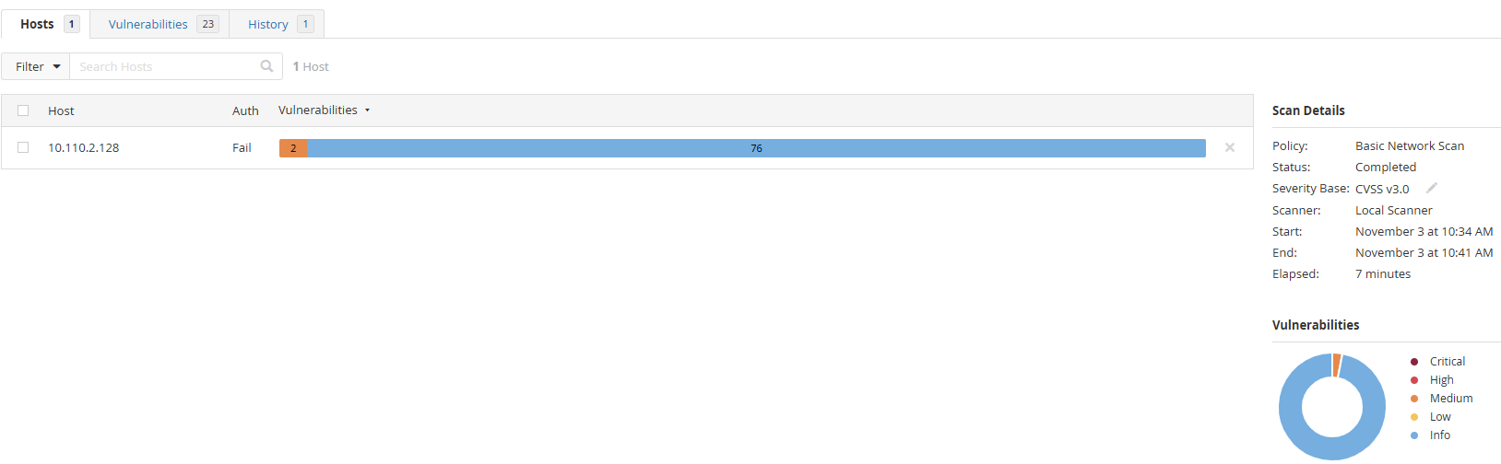
Nessus er mere grundig
Grundlæggende ligesom Nmap – forbind til services/porte på et endpoint
Men undersøger for sårbarheder i svarene

Slide 19
Live demo

Slide 20
Øvelse

Slide 21
Øvelser: Scanning med ZenMap og Nessus
Øvelse 1:
Start ZenMap
Find din maskines IP (kør ‘ipconfig’ fra en kommando prompt)
Lav en port scanning på din maskine (f.eks. 192.168.1.12)
Prøv også at scanne det lokale subnet (f.eks 192.168.1.*)
Øvelse 2
Login på Nessus
Lav en tilsvarende scanning af din maskine
Prøv evt. også med en server du må tilgå
Notes:
Sårbarhed, risiko og trussel

Slide 22
Pause til 9.45

Slide 23
XDR/SIEM/SOC
Styring af endpoint-sikkerhed

Slide 24
Relation til målpinde:
7. Lærlingen kan beskrive og anvende funktionerne i Endpoint Detection and Response, Security Information and Event Management (SIEM), Extended Detection and Response, samt Security Operations Center (SOC) som led i overvågning og respons på endpoint-hændelser.

Slide 25
Akronymliste
EDR – Endpoint Detect and Response
MDR – Managed Detect and Response
XDR – eXtended Detect and Response
SIEM – Security Information Event Management
SOAR – Security Orchestration, Automation, and Response
SOC – Security Operations Center

Slide 26
Hvorfor?
Mulighed for identificere sikkerhedsbrud mens eller før de sker
"Zero-days"
DoS
Bruteforce
Opdage lateral bevægelse
Mulighed for at diagnosticere hændelser efter de er sket
Integritet
Privilegieeskalering
Analyse af strategier
Opdate lateral bevægelse

Slide 27
Advarsel!
Logdata kan være underlagt GDPR

Slide 28
EDR – Endpoint Detection and Response
Indsamler data via "agenter" (lightweight klienter på EPs)
Processer der bliver kørt
Servers der bliver forbundet til
Hvilke filer der bliver åbnet/modificeret/slettet
Opdag på trusler og angreb
For kendte angreb: Giv alarm ved kendt malware kendt ved fingerprints/digests (ala anti-virus)
For ukendte angreb: Undersøg opførsel (f.eks. hvis en applikation uventet anmoder og flere privilegier end normalt)

Slide 29
EDR – Endpoint Detection and Response
Reager på trusler og angreb
Stop processer
Isoler fra netværk
Gem data til forensics og compliance
Gem data til analyse I tilfælde af angreb
Også MDR – Managed Detection and Response
Sammenfatning af EDR rapporter og alarmer

Slide 30
Ulemper ved EDR
Mange forskellige segmenter af netværker
Dedikeret uddannet personale
Falske positiver og 'alert fatigue' (alarmudmattelse)

Slide 31

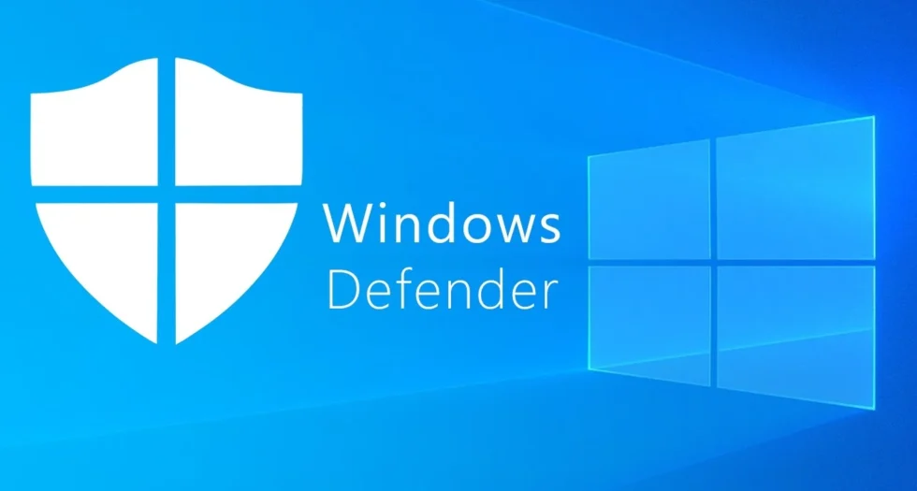

Slide 32
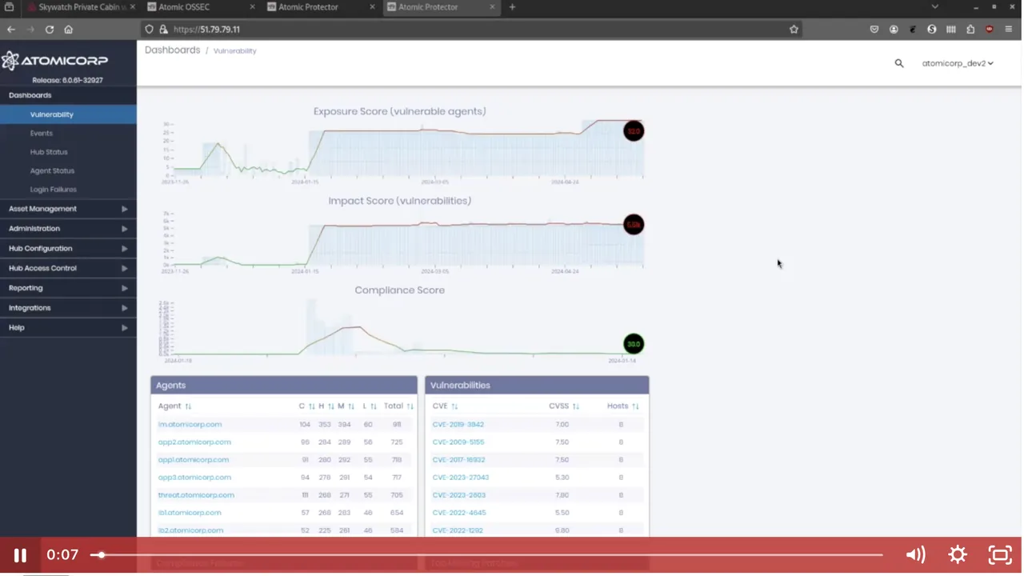

Slide 33
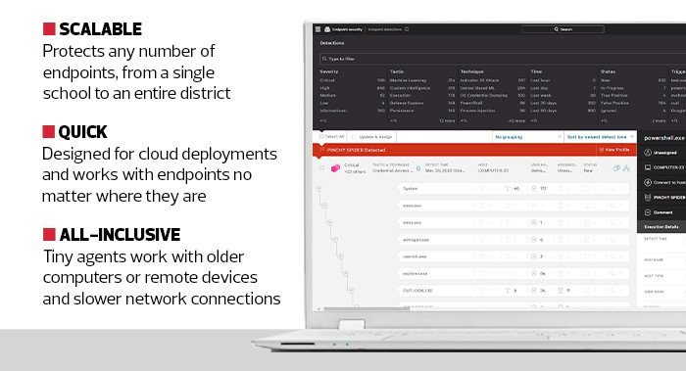

Slide 34
SIEM
Security Information and Event Management
Interface hvor al sikkerhedsinformation kan samles og analyseres
Funktionaliteter:
Logge
Notifikationer og alarmer
Dashboards
Anvendelser
Forensic
Compliance-rapporter

Slide 35
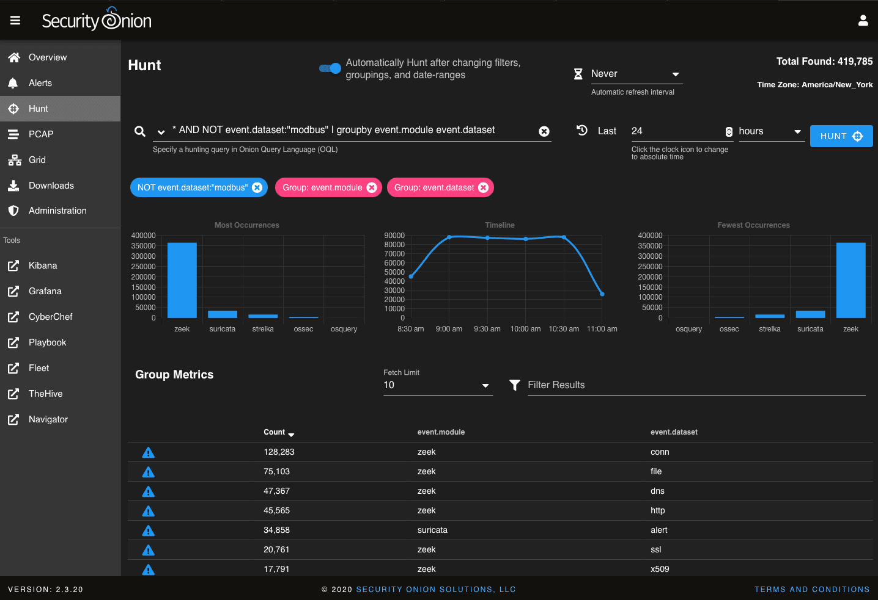

Slide 36
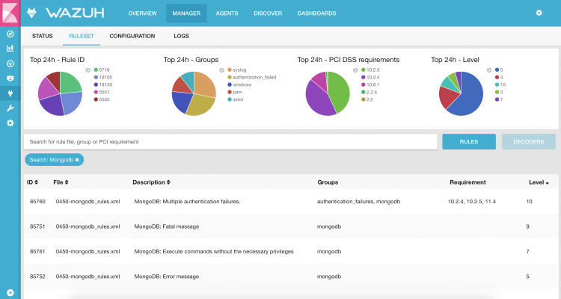

Slide 37
Workflow
All of these analysis tools work together to provide efficient and comprehensive analysis capabilities. For example, here’s one potential workflow:
Go to the Alerts page and review any unacknowledged alerts.
Use Detections to tune your rules to increase the signal-to-noise ratio.
Review Dashboards for anything that looks suspicious.
Once you’ve found something that you want to investigate, you might want to pivot to Hunt to expand your search and look for additional logs relating to the source and destination IP addresses.
If any of those alerts or logs look interesting, you might want to pivot to PCAP to review the full packet capture for the entire stream.
Depending on what you see in the stream, you might want to send it to CyberChef for further analysis and decoding.
Escalate alerts and logs to Cases and document any observables. Pivot to Hunt to cast a wider net for those observables.
If you have the Elastic Agent deployed, then you might want to search for additional host logs or run live queries against your endpoints using osquery.
Finally, return to Cases and document the entire investigation and close the case.

Slide 38
XDR – eXtended Detection and Response
En kombination af EDR og SIEM (og SOAR (Security Orchestration, Automation, and Response)
Sammenholder data fra netværk, endpoints, cloud, etc.
Sigter efter at reducere 'alert fatigue'
"Single pane of Glass" - samler data et sted

Slide 39
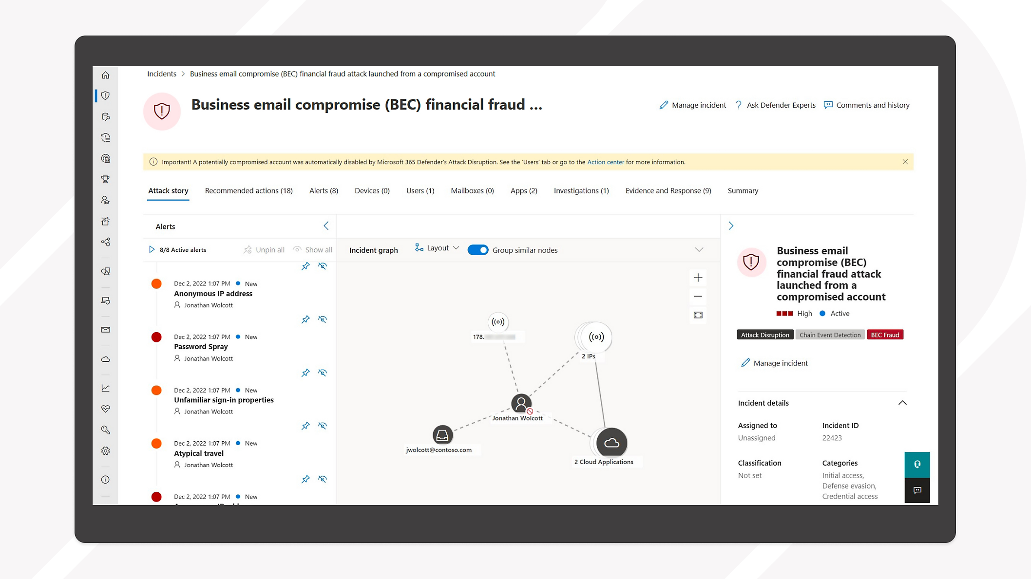
Windows Defender XDR

Slide 40
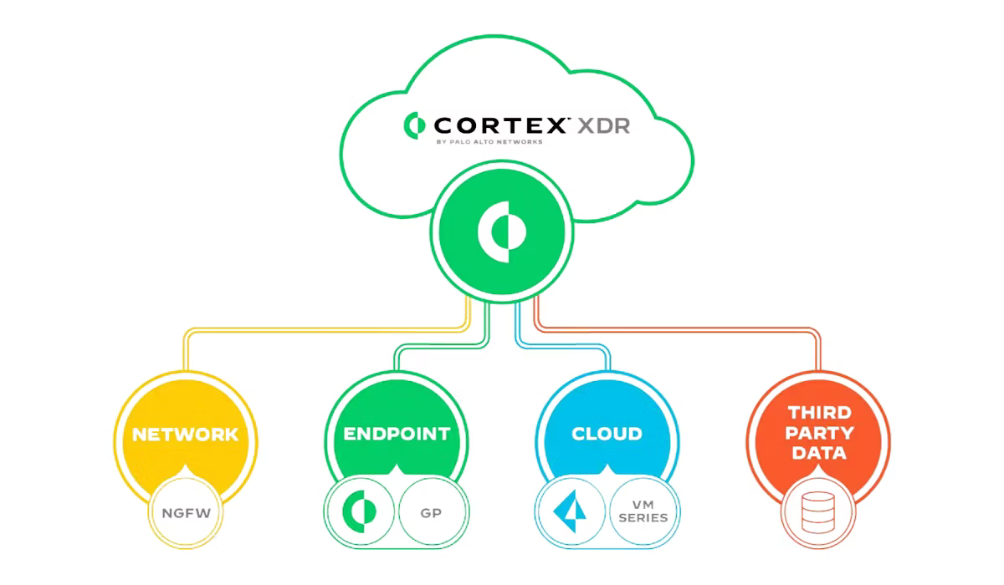
Palo Alto Cortex XDR

Slide 41
Hvordan skal eleverne lære disse værktøjer?

Slide 42
Øvelse

Slide 43
Pause til 11.15

Slide 44
Hvordan laver vi undervisningsmateriale
Styring af endpoint sikkerhed

Slide 45
Relation til målpinde:
5. Lærlingen kan anvende virksomhedens Endpoint Security Policy, herunder håndtering af BYOD, softwarebegrænsninger og adgangsregler.
7. Lærlingen kan beskrive og anvende funktionerne i Endpoint Detection and Response, Security Information and Event Management (SIEM), Extended Detection and Response, samt Security Operations Center (SOC) som led i overvågning og respons på endpoint-hændelser.

Slide 46
Den originale plan
Vi vælger et værktøj (Intune-> OSSEC -> OpenUEM)
Vi finder nogle “højniveau opgaver” (f.eks alle overvågede maskiner skal være opdaterede)
I får skabt og konfigureret et (virtuelt) miljø med server og agenter
I får nedbrudt “højniveau opgaverne” til noget mere konkret som kan anvendes direkte i en case i undervisningen

Slide 47
Virkeligheden
Intune er (sandsynligvis) et godt værktøj, men licenser og integration er problematisk
OSSEC+ er udbredt, men kan være vanskeligt at få til at køre
OpenUEM virker lige til, men kan også være vanskeligt at få til at køre
Det lykkedes ikke at få et demo/test miljø kørende på et par dage ☹

Slide 48
Alternativet
Værktøjerne er (sandsynligvis) gode, men kræver arbejde at få til at fungere
Eleverne vil komme til at benytte sig af værktøjerne (eller lignende)
De faglige udfordringer ved installation/configuration er relevante for eleverne
Hvordan kommer vi så videre herfra?

Slide 49
Planen herfra
Vi giver en teoretisk beskrivelse af Intune, OSSEC+ og OpenUEM
I får noget tid til at lave noget individual research
Hvordan passer løsningerne med vores eksisterende systemer/materialer/cases?
Hvilken retning skal vi gå?
Vi diskutterer i plenum – Måske skal den valgte retning revurderes?
I får tid til at skitsere hvordan løsningen kan indgå i en case/undervisningsmateriale
Evt. Overskydende tid kan bruges på at få installeret/konfigureret løsningen og eksperimentere med den

Slide 50
Frokost til 13.00

Slide 51
Endpoint management
Central overvågning og styring af endpoints:
En klient sender (relevant) data til en server
Passivt: Serveren alarmerer administrator ved hændelser
Aktivt: Serveren anvendes i forbindelse med adgangskontrol

Slide 52
Microsoft Intune
”Cloud based endpoint management solution”
Integration med Windows/Azure/AD økosystemer – Azure AD eller Azure AD + AD integration
Håndterer Bring-Your-Own-Device
AD og GPO på steroider?
https://learn.microsoft.com/en-us/intune/

Slide 53
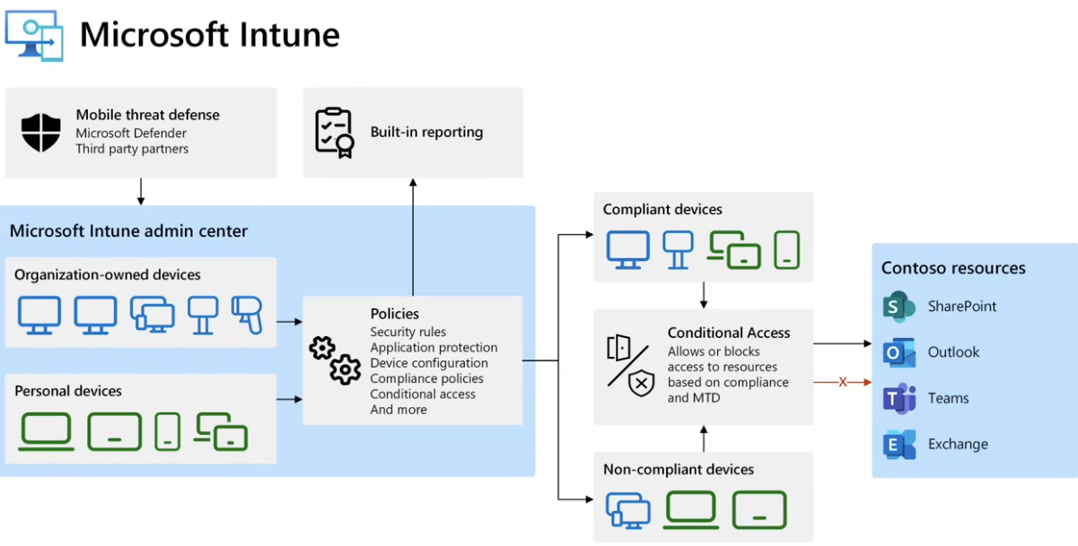
Microsoft Intune

Slide 54
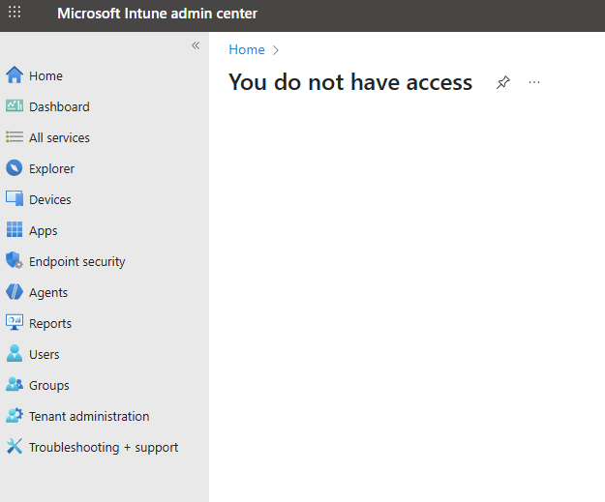
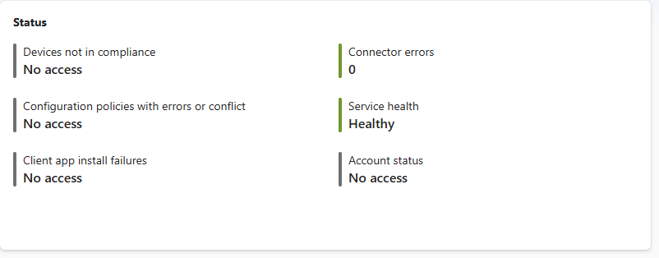
Microsoft Intune

Slide 55
Microsoft Intune
Meget let integration med Windows økosystem
Det bliver brugt i virkeligheden
Licenser: Starter på omkring 50 DKK/bruger/måneden
Testmiljø kan konflikte med ”det rigtige” IT setup
https://learn.microsoft.com/en-us/intune/
Youtube video med ”Andy Malone MVP”

Slide 56

OSSEC +
OSSEC+: Open Source Log Based Host Intrusion Detection System (HIDS)
Der findes også en enterprise løsning: Atomic OSSEC
Sårbarhedshåndtering, compliance scanning, Machine Learning (ML) til forbedring af falske positiver/negativer
GUI (!)
SAAS eller On-Premise løsning
Gammelt projekt -> ”forket” til Wazuh

Slide 57
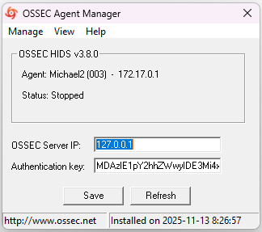
OSSEC +
OSSEC +: Linux server og en række agenter
Baseret på ELK stack
Serveren bygget op omkring en række regler for hvornår der skal alarmeres
Derudver en række scripts der kan afvikles i forbindelse med en alarm
F.eks. Ved tegn på angreb på SMTP serveren, skal source ip tilføjes ”host.deny” filen

Slide 58
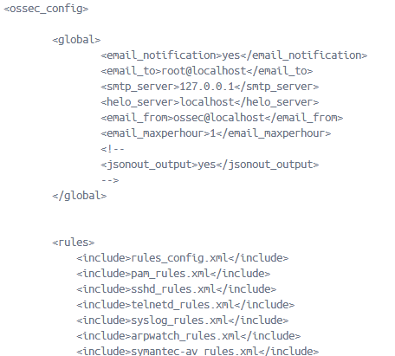
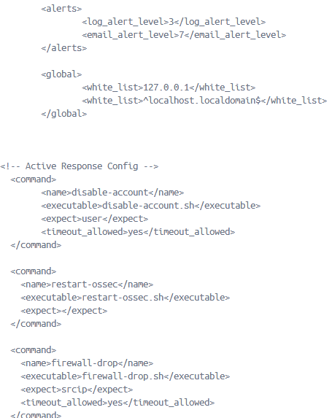
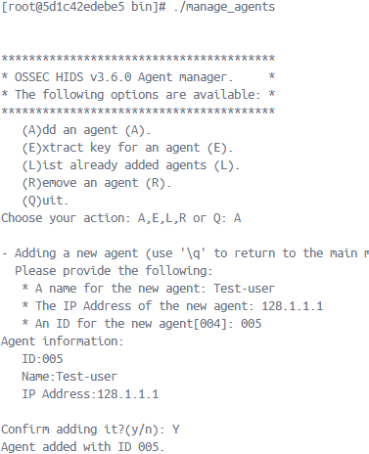
OSSEC +
Styres fra ossec.conf og scripts

Slide 59
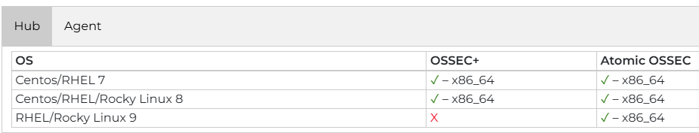
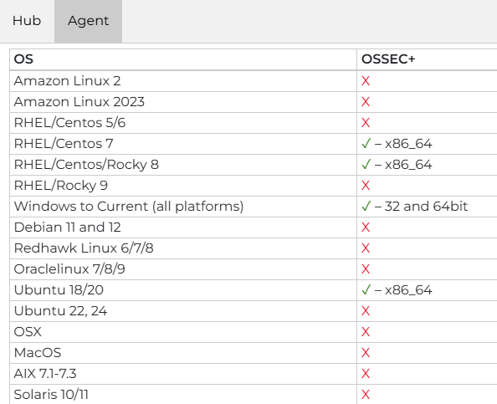
OSSEC +
Opsummering:
Begrænsede platforme
Ingen GUI
Kræver kendskab til Linux
Meget potent når det er integreret

Slide 60

Open Source Unified Endpoint Management
“Brugervenligt” system til:
An IT assets inventory
An unified endpoint management tool (UEM)
A remote monitoring and management tool (RMM)
A mobile device management tool (MDM)

Slide 61
Features
VNC eller RDP til remote access
SFTP til filoverførsel
WMI og hwinfo til opsamling af information fra Windows og Linux
Winget, flatpak og Homebrew til installation af applikationer
Webapplikation/webconsole til styring af det hele
Multi tenancy (!)

Slide 62
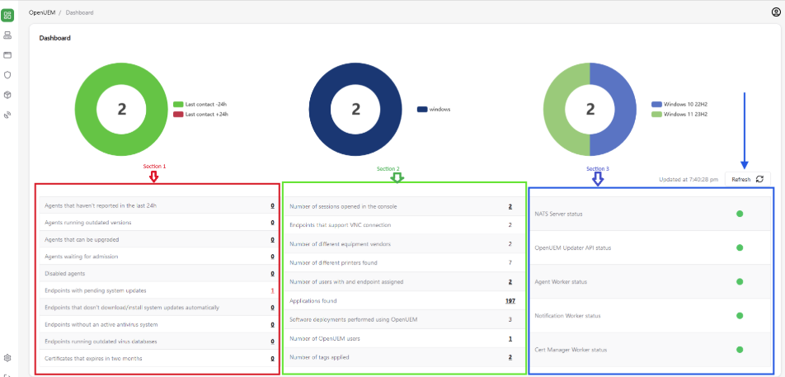
Dashboard

Slide 63
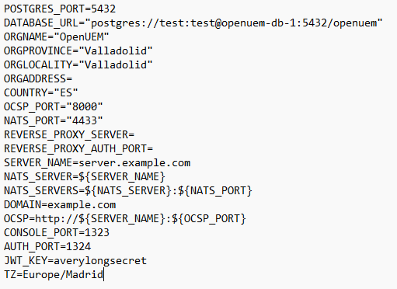
Docker image
“Demo” setup
7 forskellige services
Certifikater (og OCSP) er bøvlet
Men også virkeligheden indefor sikkerhed

Slide 64
Opsummering
Intune: Stærk integration med AD/Windows økosystemer
Men licenser og testmiljø kan være en udfordring
OSSEC: Meget alsidigt
Men meget Linux tungt
OpenUEM: Moderne og med GUI
Mange dele der skal spille sammen
https://learn.microsoft.com/en-us/intune/
https://www.ossec.net/
https://openuem.eu/

Slide 65
Selvstudie

Slide 66
Selvstudie
https://learn.microsoft.com/en-us/intune/
https://www.ossec.net/
https://openuem.eu/
Kig på de 3 løsninger/systemer, overvej og diskutter ved bordene hvilket system kunne fungere godt I jeres undervisning

Slide 67
Omsætning til undervisningsmateriale

Slide 68
Hvordan kunne en case/opgave se ud i praksis -Inspiration
Server komponenten skal op og køre et eller andet sted
Hvad har i af eksisterende servere/virtuelle miljøer?
Der skal agenter ud og køre på nogle klienter
Hvilke typer (OS, device type, virtuelle) af klienter?
Problemer/udfordringer der kunne indgå I opgaven:
Gamle versioner af software, usikre konfigurationer, compliance med CIS-18?
Alarmering (med simuleret angreb?), integration med andre systemer (IPS funktionalitet)

